Slide 1

보안(Security)
이현철 @ XABYSS Inc.
April 4, 2019

Slide 2
Agenda
네트워크 보안 기술
개발과 보안
넷아르고스 제품 소개

Slide 3
네트워크 보안 기술

Slide 4
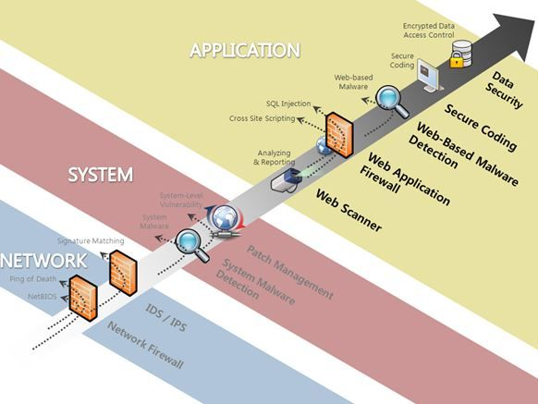
보안 계층

Slide 5
네트워크 패킷 처리 기술
수집
FPGA
NPU
분석
SNORT
SURICATA
대응
Vendor App
Splunk
ELK
CPU

Slide 6
FPGA vs. NPU vs. CPU
FPGA
PNIC
NPU
iNIC
CPU
Onload
Millions of logic elements
Typical many core architecture
High memory bandwidth
High network bandwidth
Full capture pipeline
Capable compute and networking acceleration
Small core with variable amount of HW acceleration
Requires Specialized OS/Development Environment
Capable of networking acceleration
High performance CPU cores
Designed for general-purpose code
Good single thread perf and balance throughput
Easy to program -> rich ecosystem

Slide 7
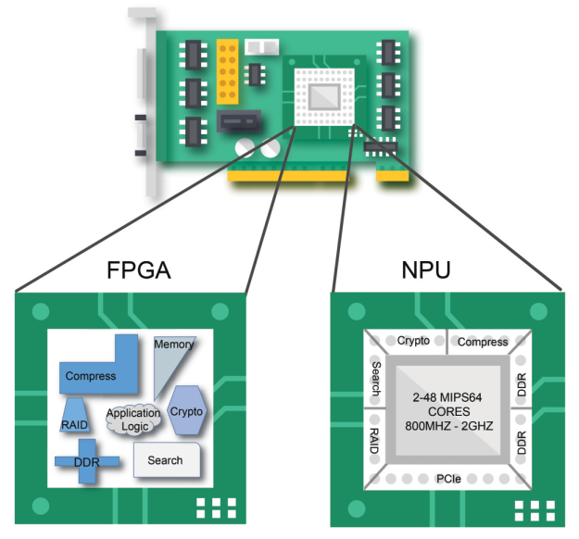
HW Acceleration Technologies

Slide 8
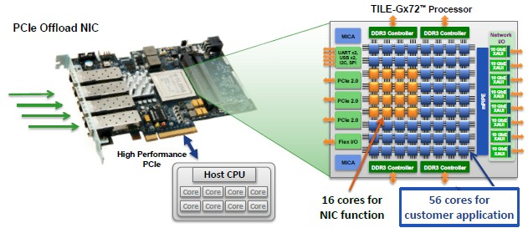
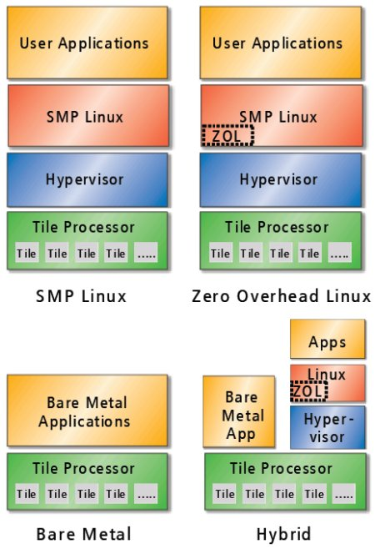
NPU 기술

Slide 9
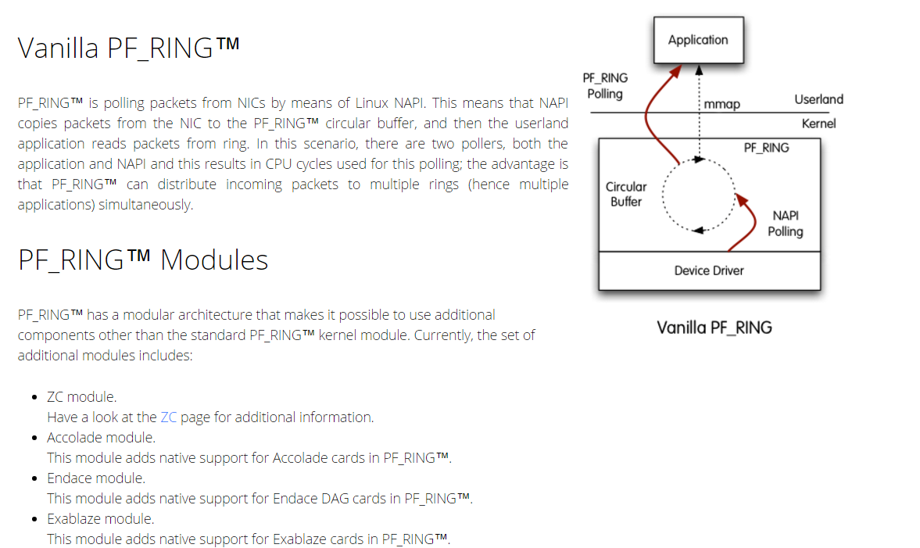
Vanilla PF_RING

Slide 10
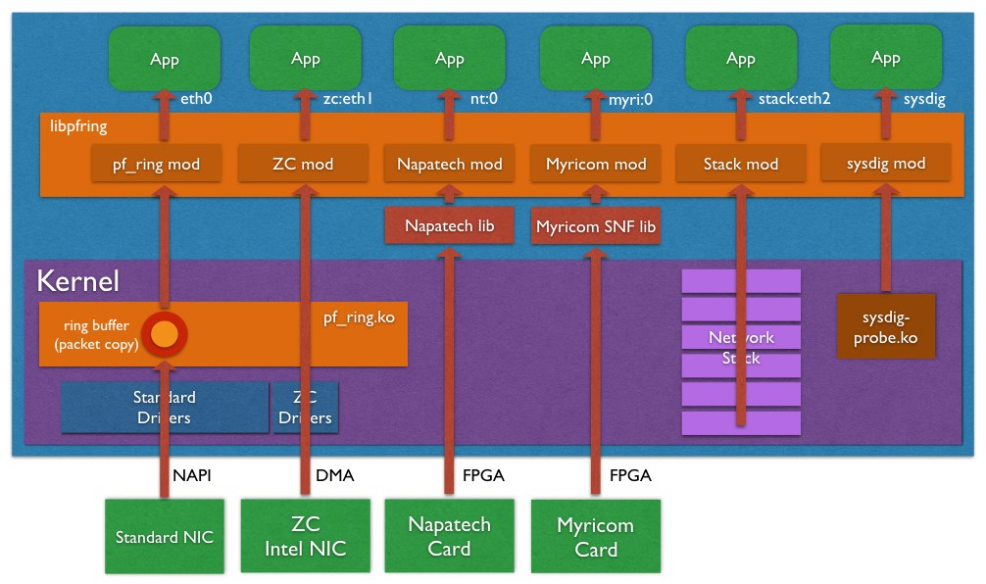
ZC(ZeroCopy) Intel NIC

Slide 11
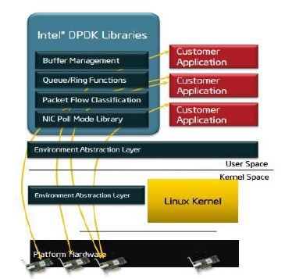
Intel DPDK

Slide 12
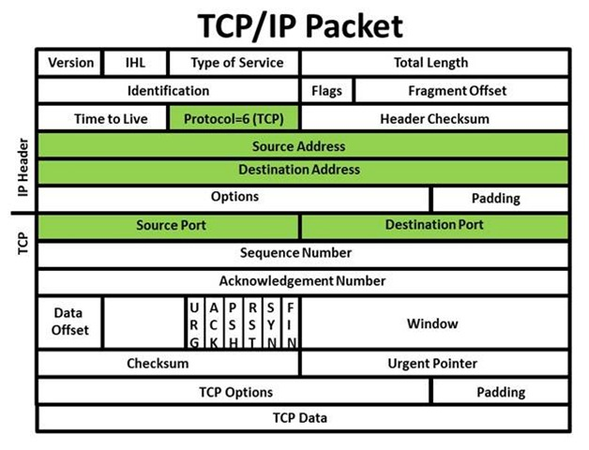
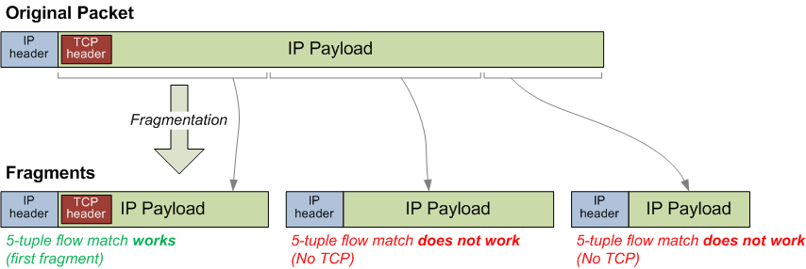
DPI 기술 – 5-tuple & payload

Slide 13
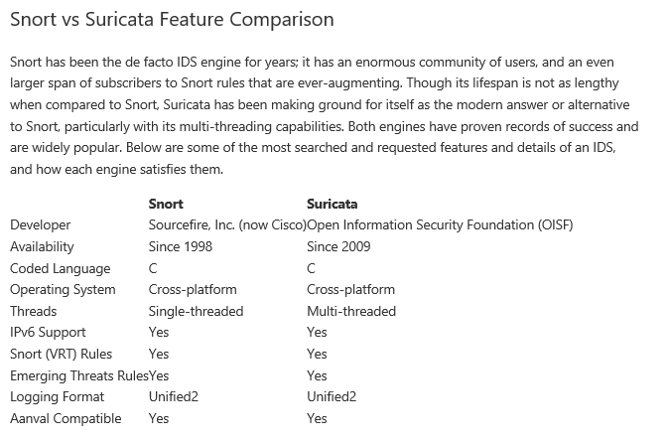
Open Source NIDS/IPS Technologies

Slide 14
공격 탐지 방식
시그니처 기반 탐지 방식
가장 고전적인 방식으로 이미 알려진 공격에 대한 시그니처와 비교하여 탐지한다. 탐지의 정확성은 확보할 수 있지만 새로운 공격을 탐지하지 못한다는 단점이 있다
행위 기반 탐지 방식
네트워크에 흐르는 테이터를 학습하여 비정상적으로 흐르는 트래픽이나 패킷의 임계치로 이상 현상을 탐지하는 방식이다. 새로운 공격 유형을 탐지할 수 있지만 오탐이 많이 생길 수 있다.
룰 기반 탐지 방식
정의된 규칙을 활용하여 탐지하는 방식으로 특정 조건이 발생하는 경우를 탐지할 수 있다.

Slide 15
네트워크 보안장비 제작경로
Firewall/UTM
NIDS/IPS
NAC
WAF
SIEM
Open Source Network Security Equipment
Untangle
Suricata/Snort
PacketFence
ModSecurity
ELK
HIDS/IPS
OSSEC
취약점 분석도구 제작경로
KaliLinux
WEB 취약점
Fraud / IP Reputation
OpenVAS
OWZAP
MaxMind

Slide 16
개발과 보안

Slide 17
What is Security?
Awareness + Protection = Security
(인식) (보호) (보안)

Slide 18
보안의 범위
웹 보안 (개발자)
네트워크 보안 (개발자, 운영자)
시스템 보안 (운영자)
관리 및 법규 (운영자, 관리자)

Slide 19
Security Attack Glossary
Sniffing
Spoofing
DDoS(Distributed DoS)
Scanning
DoS(Denial of Service)
TCP SYN spoofing, Smurfing, Flooding, Land Attack, ping of death, teardrop attack, inconsistent fragmentation
UDP/ICMP/IP/HTTP Flooding, HTTP header/option Spoofing
풋프린팅, 포트 스캐닝(sweep, open scan, stealth scan), 목록화
switch jamming(MAC flooding), ARP Spoofing, ARP/ICMP redirect Attack
ARP/IP/DNS/Email Spoofing. SPAN Port Mirroring
Session Hijacking
Remote Attack
TCP/HTTP session hijacking
Trojan, Exploit, Tor, Zero-Day Vulnerability Attack
APT
Phishing
Back Door
Trojan
Exploit
Tor
Security Hole

Slide 20
개발과 생산성
생산성(Productivity)
개발방법론
소스 재사용
바이너리 재사용
프레임워크 기술
개발 언어
플랫폼 기술

Slide 21
개발 형태의 변화
성장기
In-House
SI
Package
Service
성숙기
SM
Out-Sourcing

Slide 22
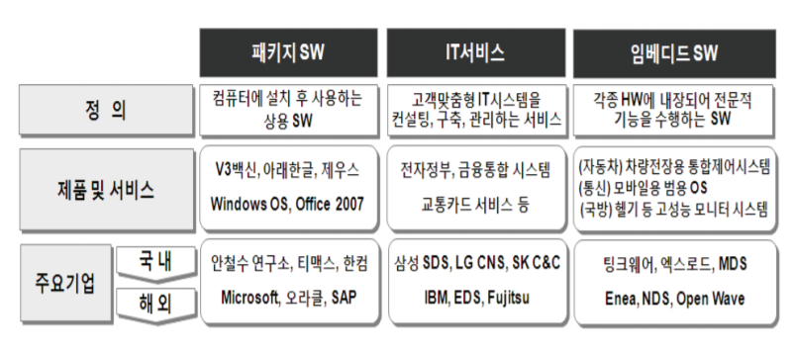
ALM과 보안(Security)의 중요성
ALM(Application Lifecycle Management)
SM
SI
사업의 형태에 따른 SW 분류

Slide 23

품질 보증(Quality Assurance)

Slide 24
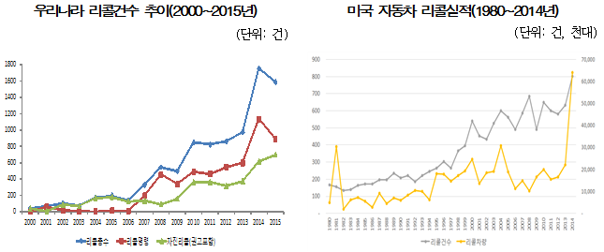
산업 고도화와 제품 리콜

Slide 25
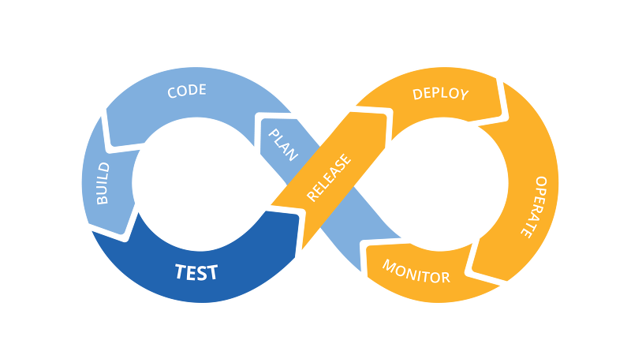
SI에서 DevOps

Slide 26
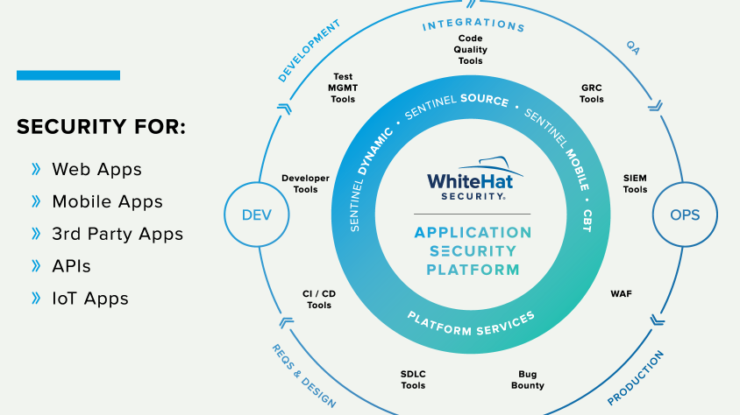

Slide 27
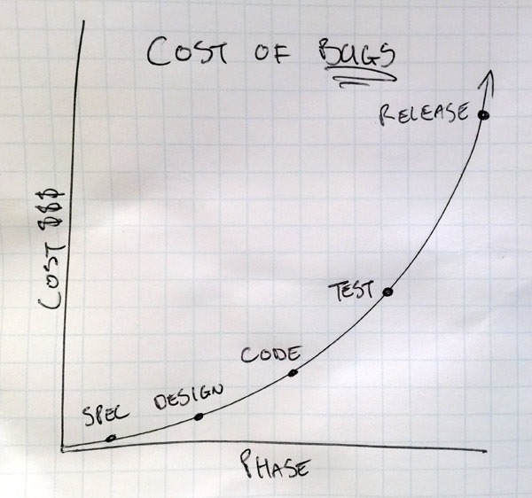
버그의 수정 비용의 증가
버그 수정 비용은 평균적으로 얼마나 될까? 런던에서 열린 ‘XP Day 2009 컨퍼런스’ 에서 마크 스트리에벡 ( Mark Striebeck) 은 구글에서 결함을 수정하기 위해 지연된 시간을 비용으로 계산해서 공개 하였다.
구글이 측정한 바로는 프로그래머가 버그를 만들자마자 즉시 수정한다면 $5 를 쓴 것이다. 같은 결함을 프로젝트 전체 빌드 때 발견하면 비용은 $50이 된다. 만약 통합 테스트까지 살아남으면 $500로 증가하여 시스템 테스트에 이르면 $5000까지 치솟는다.
이러한 수치만 보더라 하더라도 문제는 가능한 빨리 발견해야 한다는 건 이론의 여지가 없다.

Slide 28
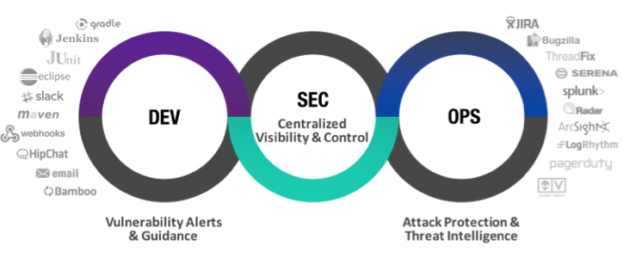
DevSecOps
출처 : https://bit.ly/2qi7Itw

Slide 29
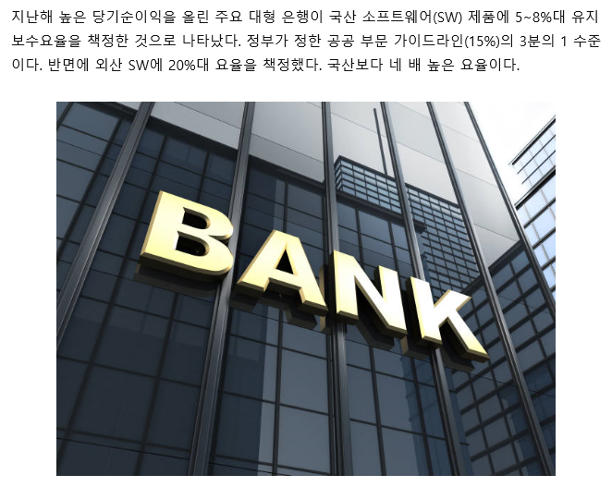
유지보수요율과 국내 사례
출처 : http://www.etnews.com/20170220000322

Slide 30
Motivation
미신일 수도 있지만 DevOps을 넘어 Secure DevOps로 변화되리라 판단된다.
보안 위협의 실체에 대해 알아야 개발자의 값어치를 높일 수 있다.
시스템 운영에 보안은 보험과 같은 존재이다.
SM에서는 보안 이슈가 점차 중요해질 것이다.

Slide 31

은 총알은 없다(No Silver Bullets)
무엇인가 획기적인 모든 것을 해결해줄 만한 '신기술'은 없다" 라는 것입니다.

Slide 32

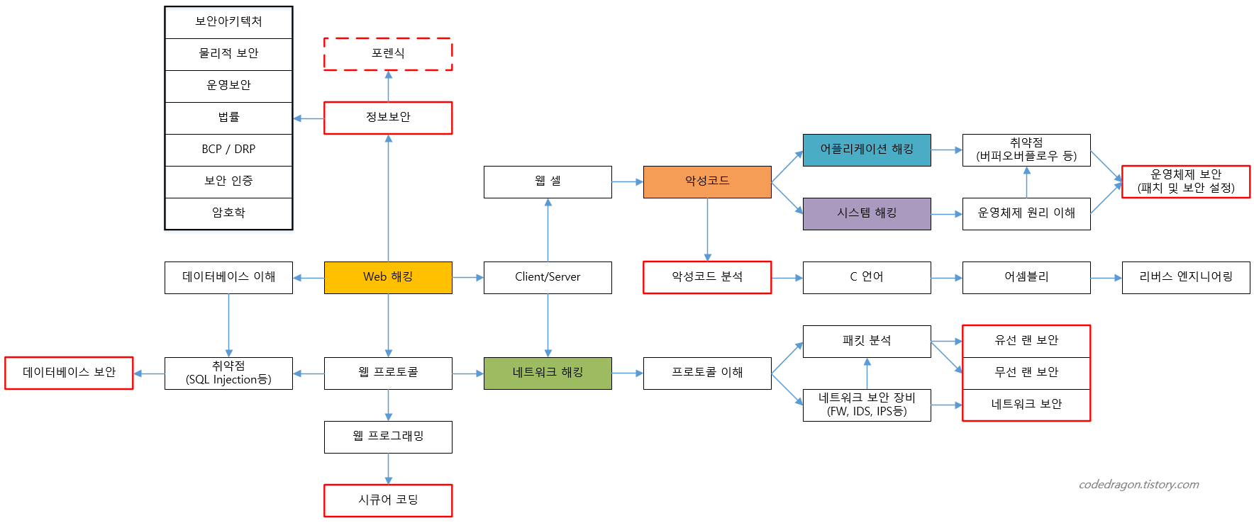
보안전문가 로드맵
출처 : http://codedragon.tistory.com/2742

Slide 33
작가는 사물의 이름을 아는 자다! '이름을 안다는 것' 그 의미는 뭘까요?
- tvN 알쓸신잡 중에서

Slide 34
보안전문가는 취약점을 아는 자다! ＇취약점을 안다는 것' 그 의미는 뭘까요?
- 보안(Security) 중에서

Slide 35
넷아르고스 제품 소개

Slide 36
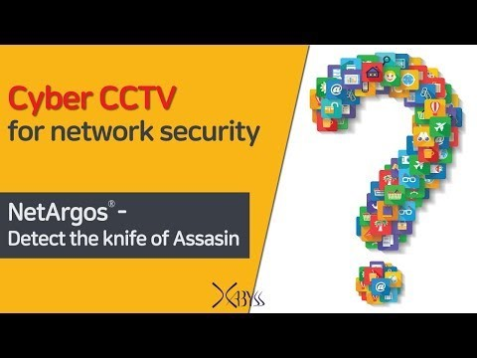
넷아르고스 제품 - 유튜브 영상

Slide 37
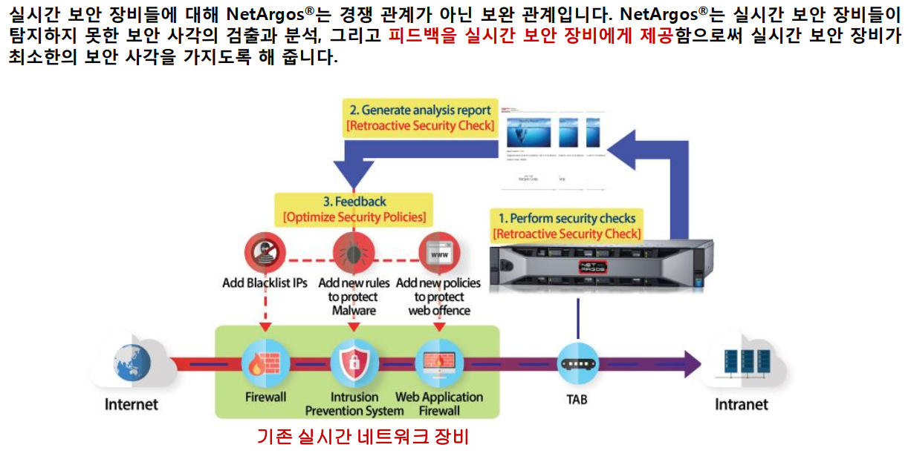
넷아르고스의 구성

Slide 38
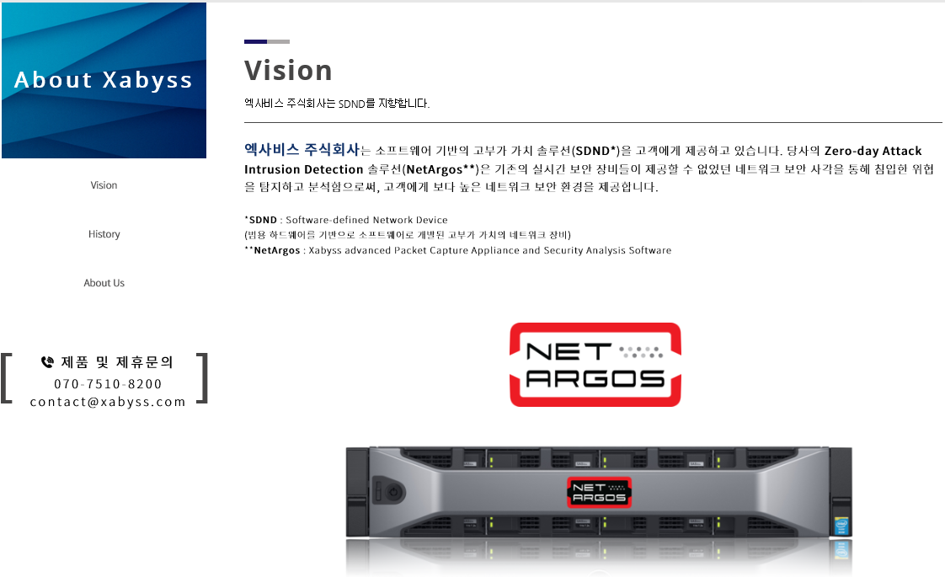

Slide 39

Q&A

